Slide 1
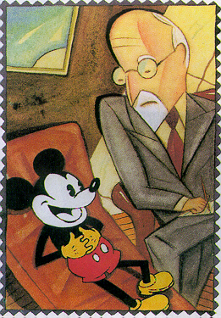

Schulische und außerschulische Diagnostik und Intervention
Elisabeth von Stechow

Slide 2
Was sind Verhaltensstörungen?
Definitionen und Erscheinungsformen

Slide 3
Verhaltensstörungen
Ähnliche Begriffe:
Verhaltensstörung, verhaltensgestört, verhaltensauffällig
Verhaltensauffälligkeiten
Verhaltensbehinderung
verhaltensoriginell
gemeinschaftsschwierig, erziehungsschwierig,
Verhaltensprobleme, abweichendes Verhalten, gestört,
neurotisch, Psychopathen,
„Verhaltensbehinderung“

Slide 4
Definitionen
„Verhaltensstörung ist ein von den zeit- und kulturspezifischen Erwartungsnormen abweichendes maladaptives Verhalten,
das organogen und/oder milieureaktiv bedingt ist
und wegen der Mehrdimensionalität, der Häufigkeit und des Schweregrades
die Entwicklungs-, Lern- und Arbeitsfähigkeit sowie das Interaktionsgeschehen in der Umwelt beeinträchtigt und
ohne besondere pädagogisch-therapeutische Hilfe nicht oder nur unzureichend überwunden werden kann“ (MYSCHKER 2008, 44)

Slide 5
Definitionen
Der Begriff bezeichnet eine soziale Behinderung, die durch abweichende Verhaltens- oder sozial-emotionale Reaktionen bei Kindern und Jugendlichen gekennzeichnet ist. Die Normabweichungen in entwicklungsbezogener und gesellschaftlicher (kultureller, ethnischer) Hinsicht lassen die weitere Bildung und Erziehung des Schülers bzw. der Schülerin als gefährdet erscheinen (Goetze 2006).

Slide 6
Definitionen
Wolfgang Mutzeck sagt über den Begriff Verhaltensstörungen:
„Das Gemeinsame fast all dieser Termini sowie ihrer Definitionen ist die Abweichung von sogenannten normalen Verhaltensweisen“ (Mutzeck 2000)

Slide 7
Verhalten weicht von der Norm ab
Wird verstanden als Regelverstoß/Übertretung
Abweichungen treten über einen längeren Zeitraum hinweg auf
erfordert Maßnahmen (pädagogische/psychologische)
Müssen in verschiedenen Bereichen auftreten
individuelle Schwierigkeit und soziales Problem
Abweichende Art des Umgangs mit Personen/Gegenständen
Definitionen

Slide 8
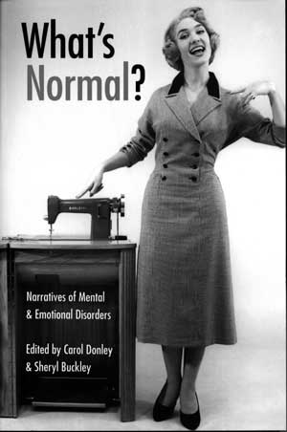
Unscharfe Begrifflichkeit und Diagnostik

Slide 9
Folgen einer unscharfen Begrifflich-keit
Die Diagnose von Verhaltensstörungen setzt Vorstellungen darüber voraus, was als gestörtes Verhalten bezeichnet werden kann.
„Die Konstatierung einer Verhaltensstörung wird nur möglich, wenn es Vorstellungen von ungestörtem, regulärem, normalem Verhalten gibt. Außerdem müssen Kriterien dafür vorliegen, ab wann das normale Verhalten in das Gestörte übergeht“ (Schlee 1989)

Slide 10
Folge einer unscharfen Begrifflichkeit
Begriff Verhaltensstörung
Konsequenz für die Diagnostik
Da man keinen klaren Objektbereich benennen kann, bleibt der Begriff Verhaltensstörung eine „Leerformel“
Keine eindeutigen Grenzen
Sammeltopf für alle Arten von Unangepasstheiten und Auffälligkeiten (Lempp 1999)
Es hängt von der Toleranz des jeweiligen Betrachters ab, ob ein Kind als verhaltensgestört bezeichnet wird
Es handelt sich um bewertende Stellungnahmen, die mehr über den Beobachter als über den Beobachteten aussagen
Es gibt keine genauen Zahlen über die Population der Verhaltensgestörten (1-60%)

Slide 11
Was können wir diagnostizieren?
Erscheinungsformen

Slide 12
Verhaltensstörungen (nach Myschker 2006)
Externalisierende Störungen | Aggression, Hyperaktivität, Aufmerksamkeitsstörungen, Impulsivität | ADHS, Störung des Sozialverhaltens
Internalisierende Störungen | Ängstlichkeit, Minderwertigkeitsgefühle Interessenlosigkeit, Schlafstörungen, somatische Störungen | Angststörungen, Essstörungen, Selbstverletzendes Verhalten
Lernstörungen | Konzentrationsprobleme, Leistungsschwäche, Schulabsentismus | ADHS, Teilleistungsstörungen
Delinquentes Verhalten | Gewalttätigkeit, Drogenmissbrauch, Diebstahl, Brandstiftung | Störung des Sozialverhaltens

Slide 13
Verhaltensstörungen
Verhaltensstörungen können als ein Ausdruck einer problematischen Problembewältigung angesehen werden
Somit sind sie immer subjektiv sinnhafte Verhaltensweisen von Kindern, die wichtige Schutz- und Abwehrfunktionen sein können

Slide 14
Ursachen: Verhaltensstörungen als Folge problematischer Problembewältigungen
Belastende Lebensbedingungen
Problematische Lebensereignisse
Armut
Kindesmissbrauch
Vernachlässigung
Familiäre Belastungen
  Problematische Erziehungssituationen
  Psychisch-kranke oder suchtkranke Eltern
  Bindungsstörungen
Bildungsbenachteiligung
Gewalterfahrungen
Verlust von engen Bezugspersonen
Krankheit/Unfall
Flucht
    Traumatisierungen

Slide 15
Probleme bei der Feststellung von Verhaltensstörungen
Stigmatisierung vs. Förderung

Slide 16
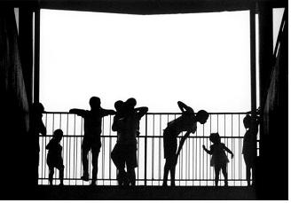
Stigmatisierung
Eine Feststellung von Verhaltensstörungen dient in erster Linie schulischen Zwecken, die aufgrund der Stigmatisierungsfolgen nur dadurch legitimiert ist, dass sie individualisierte Hilfeleistungen auslöst (Opp 2005).

Slide 17
Stigma (Goffman 1967)
Mit Stigma bezeichnet man eine Eigenschaft einer Person, »die zutiefst diskreditierend ist« (Goffman 1967, 11).
Ein Individuum »besitzt ein Merkmal, das sich der Aufmerksamkeit aufdrängen und bewirken kann, dass wir uns bei der Begegnung ... von ihm abwenden. ... Es hat ein Stigma, das heißt, es ist in unerwünschter Weise anders, als wir es antizipiert hatten« (ebd., 13)

Slide 18
Stigmatisierung (Cloerkes 1997)
Stigmatisierung ist das Verhalten auf Grund eines zueigen gemachten Stigmas.
Stigmatisierungen knüpfen bei Merkmalen von Personen an. Diese Merkmale können sichtbar oder unsichtbar sein (z.B. körperliche Behinderung, Gruppenzugehörigkeit, Verhalten).
Die »Visibilität« oder Sichtbarkeit erleichtert das Stigmatisieren.
Auf der Grundlage eines Stigma tendieren die »Normalen« dazu, weitere Unvollkommenheiten und negative Eigenschaften als Generalisierungen zu unterstellen. Die Zuschreibung wird durch Verwendung spezifischer Stigmatermini (Heimkind, Förderschüler etc.) unterstrichen.

Slide 19
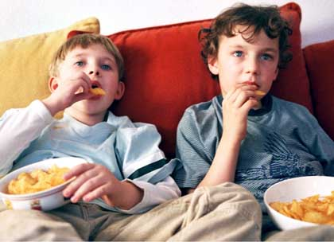
Stigmatisierung
Die stigmatisierende Überweisung auf die Förderschule reduziert Lern- und Lebenschancen.
Es stellt sich die Frage, ob die Hilfeleistungen dazu geeignet sind, dies zu kompensieren.

Slide 20
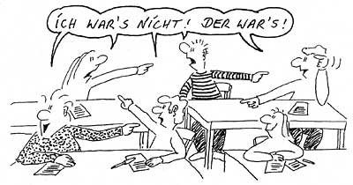
Begutachtungspraxis

Slide 21
Begutachtungspraxis
Studien:
Benkmann und Ostermann 1993: Anmeldungen zur Schule für Erziehungshilfe durch Regelschullehrer
Langfeldt 1998: Behinderte Kinder im Urteil ihrer Lehrkräfte
Hofmann 2000: Diagnostische Kompetenz an Hessischen Beratungs- und Förderzentren

Slide 22
Untersuchung von Berichten von Lehrerinnen und Lehrern der Regelschule:
Beschreibungen der Schüler:
Mangelndes Arbeitsverhalten, Disziplinprobleme, Unterrichtsstörungen, Konzentrations- und Integrationsstörungen
„wenig Aussagekraft zur Feststellung des Förderbedarfs bzw. –anliegens von Schülern mit Problemverhalten“
Benkmann und Ostermann (1993)

Slide 23
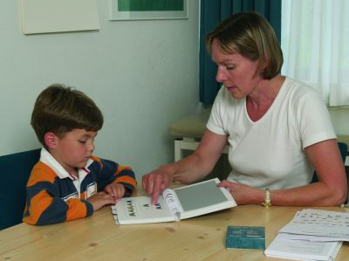
Hofmann 2000
Überwiegend Schulleistungstest und Intelligenztests, sowie unsystematische Verhaltensbeobachtungen

Slide 24
Langfeldt 1998
Die Feststellung von Verhaltensstörungen dient in erster Linie der Legitimation der Aussonderung
Der Wunsch nach Entlastung von störendem Schülerverhalten auf Seiten der Regelschullehrer, steht deutlich vor dem Fördergedanken
Gründe für das Überprüfungsverfahren: Störungen des Lern- und Arbeitsverhaltens, Störungen des Sozialverhaltens, nicht näher benannte psychische Störungen

Slide 25
Gutachter-Praxis
Befragung der diagnostizierenden Förderschullehrerinnen:
  Einsatz von Intelligenztests
  Schulleistungsüberprüfungen
  Verfahren zur Überprüfung der Emotionalität
  Verhaltensbeobachtungen

Slide 26
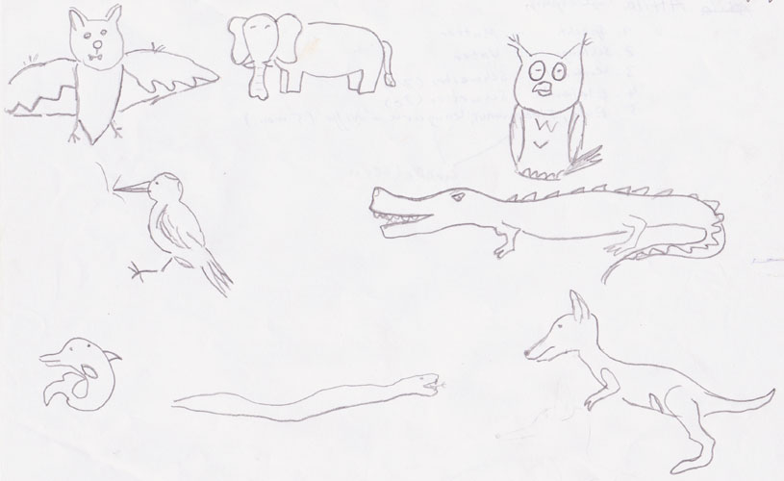
Überprüfung der Emotionalität
Überprüfung der Ängstlichkeit (AST oder ASB)
Projektive Verfahren, wie „Familie in Tieren“ (30%)

Slide 27
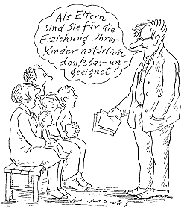
Sonstige Informationen
Größte Bedeutung werden Elterngesprächen, Verhaltensbeobachtungen und dem Bericht der abgebenden Schule beigemessen.

Slide 28
Beobach-tungen und Gespräche
69% Unterrichtsbeobachtungen
27% Gespräche mit der Mutter
27% Gespräche mit dem Klassenlehrer
28% Gespräche mit dem betroffenen Kind

Slide 29
Zusammen fassende Beurteilung
Gutachten in der Erziehungshilfe beschreiben 3 Faktoren:
Soziabilität der Person
  „unspezifische Verhaltensbeschreibungen“
Fähigkeiten
  „negative Bewertungen“
Persönlichkeitsaspekte
  „Nur negative Verhaltensaspekte“

Slide 30
Diagnostik in der Erziehungshilfe
Mehr Platzierungs- als Förderdiagnostik
Keine geeigneten Förderempfehlungen
Die Diagnose „verhaltensgestört“ dient der Entlastung der Regelschulen

Slide 31
Diagnostik
KMK-Empfehlung

Slide 32
Diagnostik
interdisziplinär angelegte Diagnostik
Sammeln diagnostisch-relevanter Informationen:
in vorschulischen und schulischen Einrichtungen.
von psychosozialen, medizinischen und psychotherapeutischen Diensten.
der Jugendhilfe, dem schulpsychologischen Dienst, Erziehungsberatungsstellen.
den Jugendgerichten und dem Jugendstrafvollzug.
Beobachtung und gemeinsame Beratung auch mit den Kindern und Jugendlichen.

Slide 33
Gespräche mit beteiligten Personen und Institutionen
Schulakte
Stärken und Kräfte in der Person und in ihrem Umfeld
individuelle Lebens- und Erziehungsumstände sowie die soziale Einbindung
psychosoziale Grunderfahrungen und deren Entwicklung
Formen der Klärung und Bewältigung aktueller Lern- und Lebenssituationen
schulisches Umfeld, Beziehungen zu Lehrkräften, Schülerinnen und Schülern und anderen Personen
Verlauf der Entwicklung und gegebenenfalls Ergebnisse bisheriger Förderung

Slide 34
Informationen
Pädagogisch-psychologische Tests
allgemeiner Entwicklungs- und Leistungsstand, Wahrnehmung, Belastbarkeit, Ausdauer und Konzentration
soziale, emotionale, motorische und kognitive Entwicklung

Slide 35
Förderplan
Art und Umfang des Förderbedarfs,
Stellungnahmen der Eltern, der beratenden Gremien und Dienste,
Fördermöglichkeiten der allgemeinen Schule einschließlich unterstützender Dienste,
Verfügbarkeit des erforderlichen sonderpädagogischen Personals,
Verfügbarkeit medizinisch-therapeutischer, psychologischer und sozialer Dienste,
Möglichkeiten der Veränderung des Umfeldes.

Slide 36
Vielen Dank fürs Zuhören!

